Slide 1


SDNS Centrally Coordinated Replica Selection Architecture in Multi-controller SDN
SDNS
集中协调的SDN多控制器
副本选择架构
Notes:
近几年，由于SDN的出现，使得对网络的管控变得更加灵活，对分布式服务的管控也取得了许多突破。
但现有的管控仍然存在一个关键性的问题，那就是一台SDN交换机同时只能被一个SDN控制器所控制，
这就带来了Single Point of Failure和Load Balance等问题。
为此，我们提出一种基于SDN的集中协调、多控制器的副本选择机制——SDNS。SDNS架构的提出是在Client层和控制器层之间添加一层集中协调的
Coordinator。加入Coordinator后可以使得多控制器合作完成Single Task，并且可以保证来自SDN交换机的Packet-IN消息被调度给Fastest Server
SDNS的可靠性和可用性。
此外，我们提出一种副本选择算法——Pentacore。由Pentacore指导集中协调的Coordinator以实现副本选择。Simulation和Testbed实验的结果显示，
SDNS可以满足低延迟、高带宽利用率和吞吐量的网络需求。

Slide 2
Agenda
Thinking on Distributed Service in SDN
The Development of the Solution to Single Point
SDNS Introduction
SDNS Features
SDNS Working Scheme
Scheduling Algorithm of Pentacore
The Scheduler of Coordinator Implementation
SDNS Performance Evaluation
SDNS’s Future

Slide 3
Thinking on Distributed Service in SDN
SDN ---- Separate controlling from data plane
Deal with Packet-IN via single controller---- Single Point
Process Load Balance Absence
Fault Tolerance Challenging
When controller task processing meet with Delay or Congestion, may completely interrupt all task processing, and switch would not work well.
Notes:
SDN的出现为我们带来了更为灵活的网络管控。
但是，目前，SDN中一个关键的性能瓶颈在于由单个SDN控制器来处理OpenFlow交换机传输的Packet-IN消息。
这种Packet-IN消息的调度模式导致了一系列性能问题，特别体现在控制器处理的Load Balance的缺乏。
并且，由于所有的Task交由单个SDN控制器来处理，容错性也将成为一个挑战。
当控制器的处理处于超时或拥塞的情况下，有可能会完全中断所有Task的处理，SDN交换机将不能继续正常工作。

Slide 4
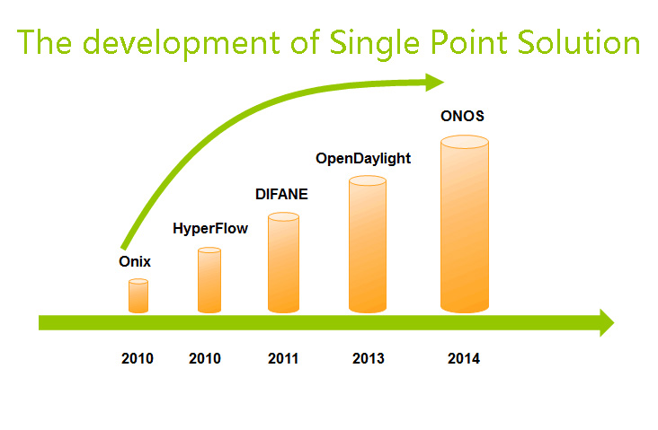
The Development of the Solution to Single Point
Notes:
为了避免这种情况的发生，许多种分布式的SDN控制器出现了，例如ONOS、ONIX、OpenDaylight、HyperFlow、DIFANE等等。

Slide 5
ONOS – Wide Area Load Balance
Controller HA
Slave
Master
Slave
PacketIn
PacketIn
PacketIn
Notes:
以上这些SDN控制器面临的问题是，当其中一个Master控制节点发生了故障，其他的控制节点应该尽快感知到该故障的发生，并通过一个复杂的分布式算法选举出一个新的Master节点来接管之前的工作。

Slide 6
ONOS – Wide Area Load Balance
Controller HA
Slave
Master
Slave
PacketIn
PacketIn
PacketIn
负载加重

Slide 7

ONOS – Wide Area Load Balance
Controller HA
Master2
Slave
Master
Slave
PacketIn
PacketIn
PacketIn
PacketIn
……
……
……
运行分布式选举算法

Slide 8
ONOS – Wide Area Load Balance
Controller HA
Master2
Master
Slave
PacketIn
PacketIn
PacketIn

Slide 9
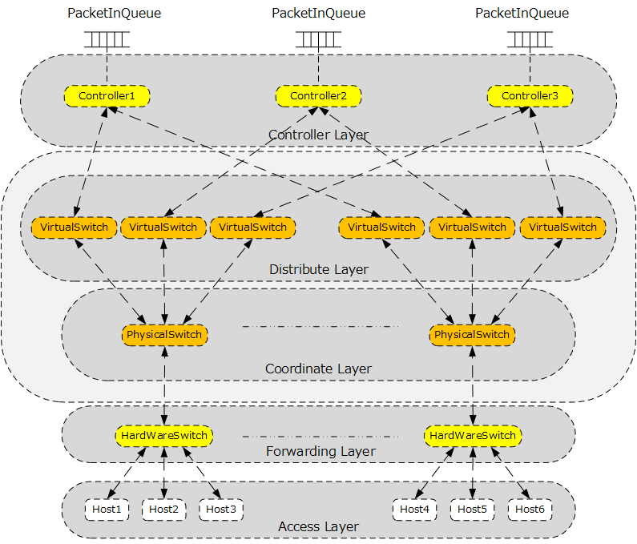
SDNS Introduction
Notes:
为了解决上面提到的问题，我们提出了一种新的分布式架构SDNS。
如图所示，在SDNS架构中，我们在SDN控制器和交换机之间添加了集中协调的Coordinator。
SDNS由若干组件构成，且这些组件分布在不同层。主机在接入层中被接入SDNS网络，主机之间可通过转发层中的物理设备或者是虚拟交换机进行通信，而这些Client设备将被连接到SDNS中的Coordinator层或者称之为分发层，Coordinator通过Physical Switch和OVX Switch两种对象进行协调服务。Coordinator在副本选择算法的帮助下对请求进行Batch Sampling，之后把请求交付给合适的副本处理。Coordinator与多控制器相连，其中一个为Master Controller,其余为Slave Controller。这些控制器位于控制器层，负责接收Coordinator Sampled请求并响应。控制器收到请求后将其顺序入队，并以普遍性很强的FIFO方式针对Task进行处理。
Coordinator中包含许多集中协调的功能，其中主要的功能就是将OpenFlow请求的负载，均衡地调度到各个SDN控制器。其中，集中协调的Coordinator对于Client和控制器有不同的表现，对于Client，Coordinator表现得像SDN控制器，而对于控制器，Coordinator则表现得像交换机。
在SDNS架构中，控制器之间是合作伙伴关系，Packet-IN消息由多控制器共同处理，当其中某个控制器处于故障或是繁忙的状态时，它的一个有着更强性能的邻居可以分担负载。在这种工作方式之下，实时负载均衡成为可能，加强了整个系统的可靠性、可用性以及扩展性，提升了对系统资源的利用率。

Slide 10
SDNS Features
Application Domain
Controller Load Balancing
Maximum Reliability
Minimum Response Time
Service Chain
Scalability
Notes:
SDNS架构通过多控制器实现更大范围内端到端的流量管控，更加有效地执行Task，改进了现有的以负载均衡为目标的副本选择系统。SDNS架构紧跟目前的技术潮流，通过增量部署的方式增强管控能力。我们认为SDN有简化网络管理的能力，因此在分布式 Coordinator的管控之下，可以通过部署多控制器以支持新的网络服务。在多控制器的存在下，成百上千的主机可通过一种有效的副本选择机制得到适当的Qos管理，这一点对网络管理来说是至关重要的。
从应用领域来看，借助SDNS可以实现控制器间的负载均衡、请求的快速响应、高可用性、以及Service Chain。
从可扩展性来看，SDNS提供了较高的可扩展性，可以通过增加Single Coordinator的控制器资源以及采用Multi-Coordinator的架构的方式，适应成百上千主机规模的系统。

Slide 11
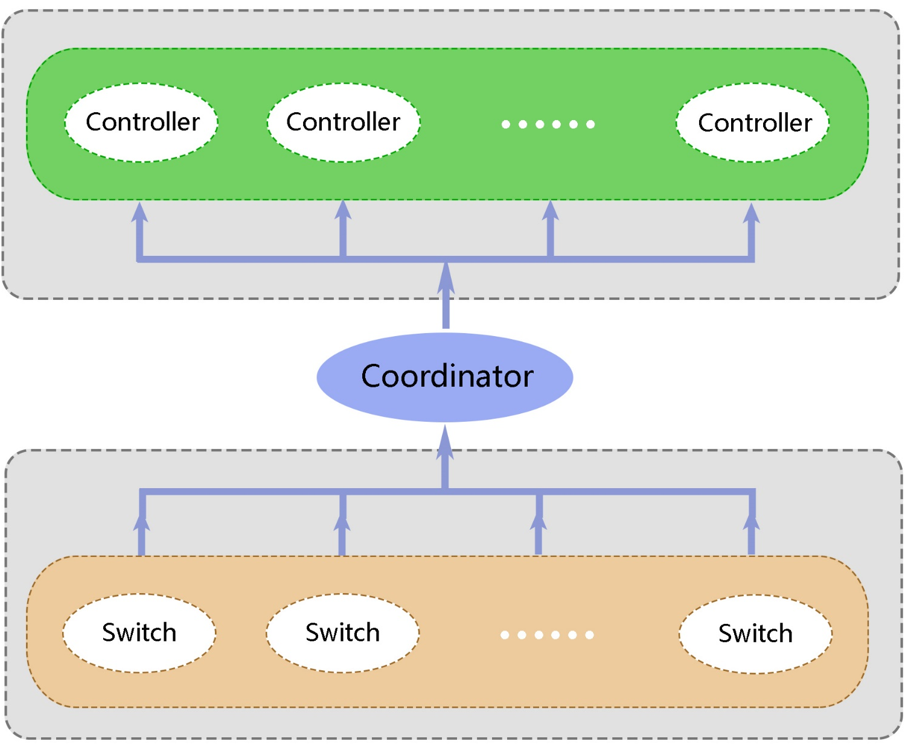

Load Balancing
Processing…
Processing…
Processing…
Notes:
到达Coordinator的Packet-IN通过调度模块被交付给多个控制器副本，同时保证每个副本的负载分配比较均衡。并且，每一个请求可以被交付给与上一个请求不同的控制器副本，从而使得多个控制器并行处理请求，加快请求响应速度。

Slide 12
Maximum Reliability
Processing…
Processing…
Processing…
Controller down
Channel Close
Notes:
如图中所示，当副本组内的副本发生故障时，Coordinator通过感知与副本间连接状态的变化，快速感知故障的发生，副本组内的其他正常工作的副本可以无缝地接手故障副本的负载。

Slide 13
Service Chain
FireWall
LoadBalance
FlowFilter
Notes:
在ServiceChain的工作模式下，一个副本组内的各个副本实现不同的网络服务，如图中所示，分别实现防火墙、负载均衡以及流量清洗，依靠Coordinator的调度使得Packet-IN数据流经完整ServiceChain，实现自定义的网络服务Pattern。

Slide 14
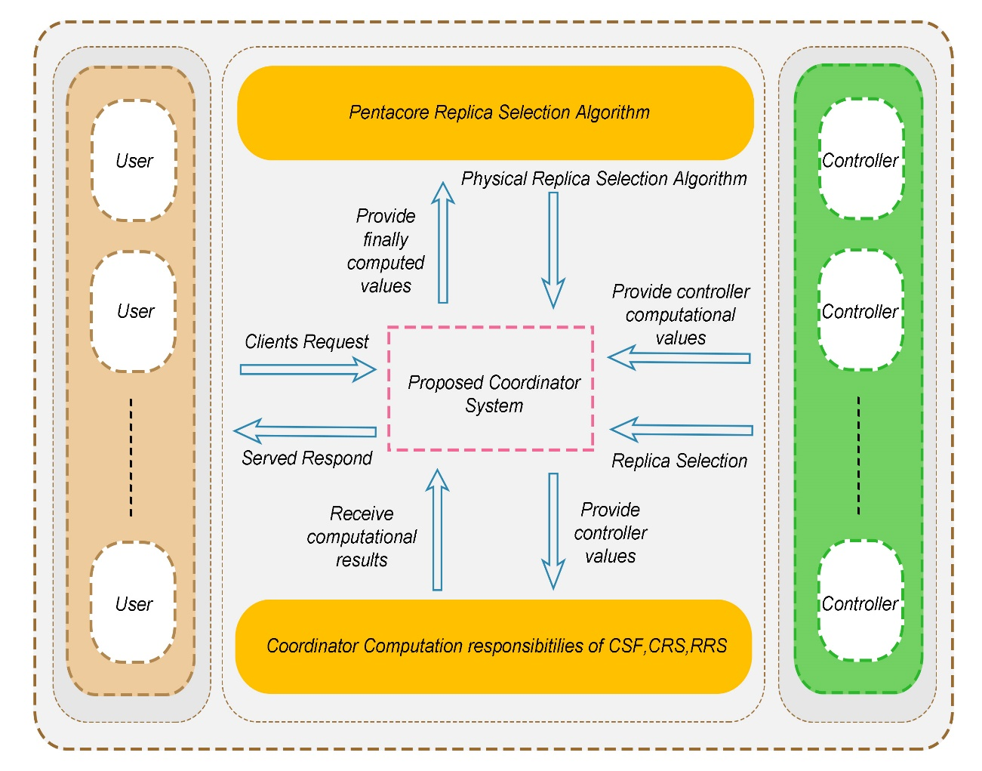
SDNS Working Scheme
Notes:
SDNS中定义了副本选择的标准，它们分别是：负载均衡、可用性、响应时间以及吞吐量。如图所示，依据这些标准，我们在SDNS中定义了一种工作模式，降低了故障以及超时的可能性。这种工作模式可以满足交互式应用所需的特定的Qos等级，该等级与实际网络中的Client、Coordinator、Controller的数量级相符，并且，同时与应用类型、响应时间、控制器的资源变动、延迟概率以及故障频率等特征有关。
在SDNS的工作模式下，Coordinator和控制器分别关联不同的任务。同控制器相关的计算任务是：计算控制器平均响应时间、分析控制器吞吐量、获取控制器队列长度。而同Coordinator 相关的计算任务是：设置控制器的评分、设置特定控制器被请求速率的阈值、设定Client请求特定控制器的速率的阈值。CSF——Controller Scoring Function、CRS——Controller Rate Selection、RRS——Request Rate Selection。

Slide 15
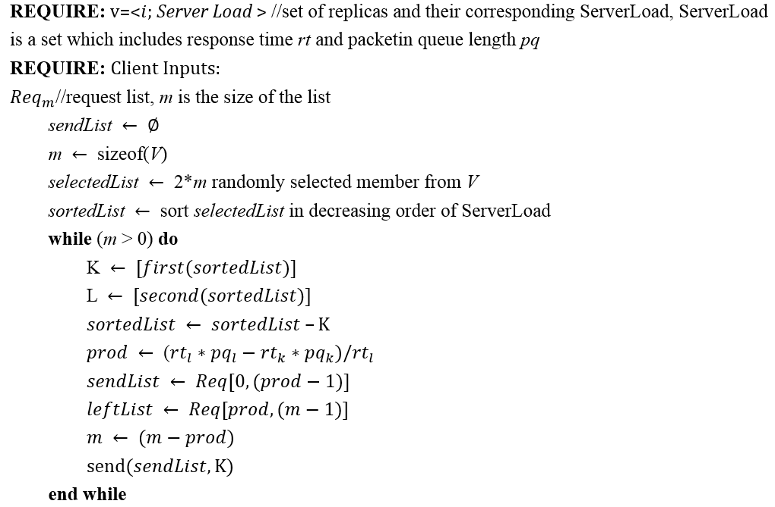
Scheduling Algorithm of Pentacore
Step 1 Random Selection
Step 2 Power of Two choice
Step 3 Batch-Sampling
Step 4 Batch-Filling
Step 5 Replica Ranking
Notes:
SDNS中使用名为Pentacore的副本选择机制，在Pentacore中，我们坚持使来自Client的请求均衡地被交付给各控制器副本，而不仅仅是贪婪地交付给处理速度最快的控制器。目的是有效地缓解长尾延迟，并实现较好的容错性。Pentacore算法的执行过程分为5步：
Step 1 Random Selection：当m个Task到达Coordinator时，通过随机选择的方式决定Task被交付的副本集合，通过这种方式，可省去获取所有副本ServerLoad信息的代价。
Step 2 Power of Two Choice：每个Task随机选择两个副本，查询其ServerLoad信息，并选中其中ServerLoad较小的副本。
Step 3 Batch-Sampling：将若干个Task交付给ServerLoad最小的副本，每个副本交付相同数量的Task。
Step 4 Batch-Filling：这是Pentacore算法中最有趣的一步，到达的m个Task以Water Filling思想被交付给副本，每个Task都被交付给当前选中副本集合里的ServerLoad最小的副本，并且每交付一次Task，都会更新当前选中的副本集合，以及ServerLoad的排行。因此最短队列长度是排行靠前的关键因素。Pentacore算法使得Coordinator会交付给性能强大的副本尽可能多的Task。
Step 5 Replica Ranking：在之前的步骤中，Coordinator根据控制器的ServerLoad信息执行了调度，但是应用要求的时帧同控制器的响应时间，之间可能存在较为严重的不一致。因此，我们应该在主机上为副本打上标签，并且与控制器评分系统协同工作，从而调节网络状态和网络需求。
Coordinator的控制器评分系统工作起来就像一个代理，当每一个请求到来时，Client和Coordinator利用评分系统选出性能较强的副本交付请求（分数低）。而为了缓解长尾延迟，我们在Pentacore中弱化控制器队列长度的权重。控制器对Client发出的请求作出响应的同时会回传其目前队列长度。

Slide 16
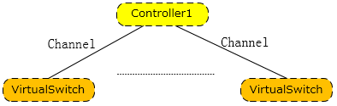

The Scheduler of Coordinator Implementation
Based on
OpenVirtex : a network virtualization platform.
Three Main parts
Contact
True South(Controller Layer): 每个Controller都和真实交换机个数的VirtualSwitch对象通过多线程形式建立各自Channel通讯，所有线程由ClientBootStrap管理。
True North(Forwarding Layer): 每个HardWareSwitch都和一个PhysicalSwitch对象通过多线程的形式建立各自的channel通讯，所有线程由SwitchBootStrap管理。
Notes:
我们在OpenVirteX的基础上实现了SDNS。OpenVirtex作为一个OpenFlow控制器代理，位于底层网络和SDN控制器之间，这意味着一个OpenVirteX节点既作为一个Client，同时又是Server（PhysicalSwitch对象对于真实的交换机来说是Server，OvxSwitch对象对于SDN控制器来说又是Client）。在OpenVirteX中，可以通过面向租户的OS创建并管理虚拟网络。我们通过对租户逻辑进行修改，从而实现对Packet-IN缓存的控制，进而同SDNS的评分机制协同工作完成负载分配。
当请求到达SDNS时，将被异步地交付给调度器，调度器中对应若干副本组。请求被交付给副本组后，由副本组负责追踪处理时长以及队列长度，这些信息将反馈给Coordinator用于副本评分。
当Packet-IN被处理完毕，控制器将其从队列中移除。由于Packet-IN是以DPID和BufferID为标记的，因此处理结果会被直接交还给对应Client。Packet-IN队列长度在请求到达时自增，在收到Packet-OUT回复时自减。但在某些情况下，Client发出Packet-IN后超时未收到回复，Client此后会不断发送内容相同的请求，这可能会导致队列长度持续增加，因此缓存队列应该按时清空，以保证系统的正常工作。
另外，由于Coordinator的远端可能由多个副本组构成，因此可能导致竞争性地向同一个队列端中压入回复，从而造成副本饥饿现象的出现。因此我们让每个副本组使用单独的队列，同时对底层Java的线程调度进行配置，使得调度在这些队列中平均进行。因此，副本组压入回复时不会彼此影响，使饥饿现象得到缓解，同时增强了系统的健壮性。

Slide 17
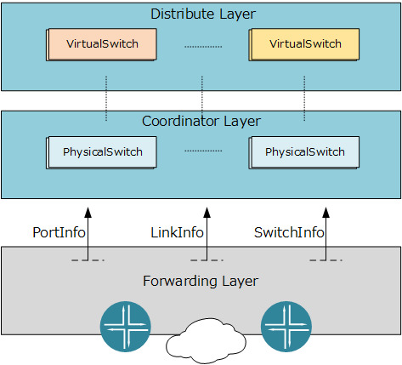
The Scheduler of Coordinator Implementation
Contact
Internal(Coordinator Layer): 每个VirtualSwitch都和它对应的PhysicalSwitch一一对应起来。同时Coordinator内部保存了从下层交换机获取来的PortInfo、LinkInfo、SwitchInfo等信息以及他们之间的联系并存储在内存中。

Slide 18
The Scheduler of Coordinator Implementation
Message Handling
Pretender Handling : 南向伪装成Controller，北向伪装成Switch处理包括Shackhand (HELLO/FEATURES_REQUEST/FEATURES_REPLY/SET_CONFIG/BARRIER_REQUEST/GET_CONFIG_REQUEST/BARRIER_REPLY/GET_CONFIG_REPLY/STATS_REQUEST/STATS_REPLY)，LLDP等信息。

Slide 19
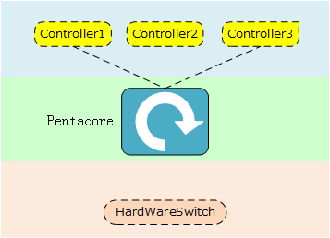
The Scheduler of Coordinator Implementation
Message Handling
2. Core Message :Packet_in信息通过可扩展的调度算法处理后进行最佳分配并上传给选择出的Controller；
Packet_out，FlowMod信息对应下发给PhysicalSwitch进而下发至HardWareSwitch。

Slide 20

The Scheduler of Coordinator Implementation
Information Access
基于JettyServer，通过远程方法调用RPC向外部提供API接口，用于增加、删除Controller，选取当前的调度算法、获取网络拓扑信息等功能。

Slide 21
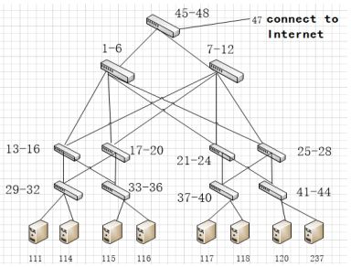
SDNS Performance Evaluation
Response Time
Throughput
Bandwidth
Initializing time
Notes:
为了测试SDNS的性能，我们进行了Simulation以及Testbed实验。在实验中，我们选择以下指标进行对比。
响应时间：平均响应时间用于评估系统处理Packet-IN消息的整体性能。
吞吐量：系统吞吐量由两方面构成，一方面是Coordinator的吞吐量，另一方面是网络的吞吐量，其中，Coordinator的吞吐量反映Coordinator的处理性能，分别体现在Coordinator处理Packet-IN消息的性能以及JSON RPC的吞吐量，网络的吞吐量则反映了网络性能。
带宽：带宽反映网络能承载的最大流量，带宽越高，可实时传输的数据量越大。
初始化时间：初始化时间反映初始化Coordinator并建立连接所需的时长。

Slide 22
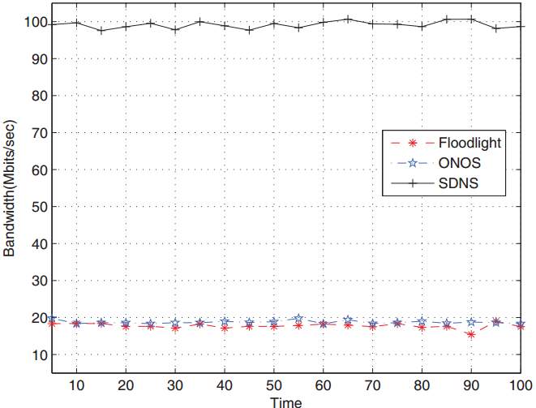
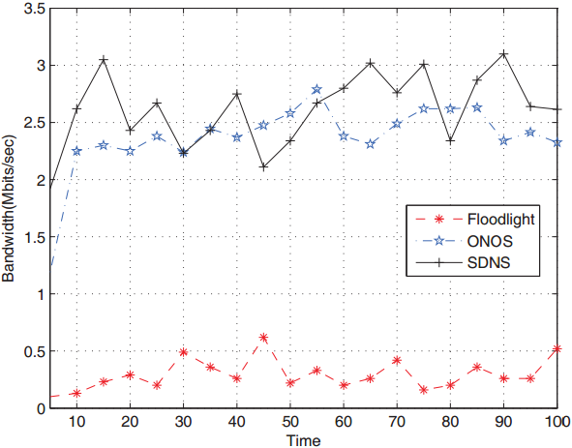
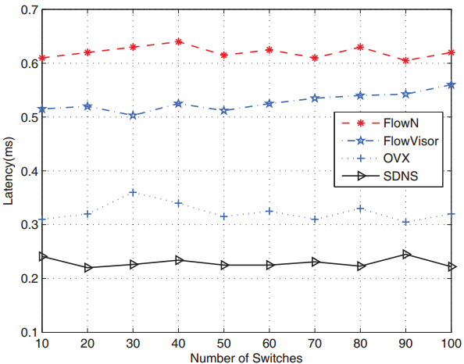
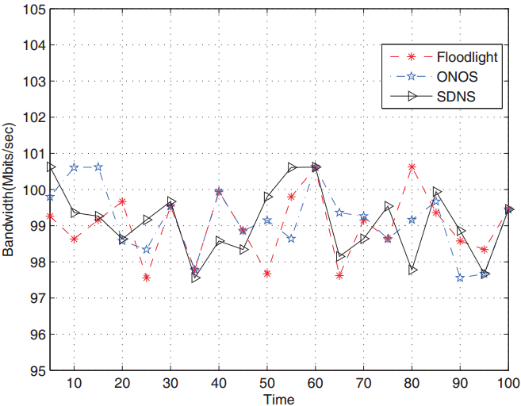
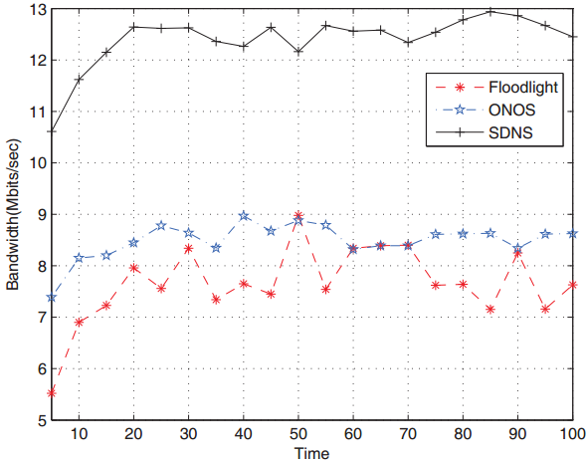
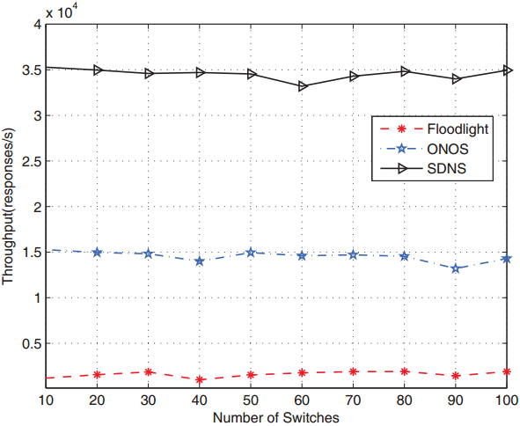
SDNS Performance Evaluation
UDP Bandwidth without flow-mod
TCP Bandwidth without flow-mod
Latency of Coordinator
UDP Bandwidth with flow-mod
TCP Bandwidth with flow-mod
Throughput of Coordinator

Slide 23
SDNS’s Future
What ’s next
Multi-Coordinator
Coordinator HA
Multi-Core Big Controller
Notes:
SDNS架构出现的目标是，改变现有的Wide-Area模式下的副本选择，设计并构建出一种软件定义网络系统——Software Defined Networking System（SDNS），以并行的方式处理交换机发送的Packet-IN消息。在SDNS中，网络的管理者可以定义出符合具体Qos需求的副本选择Pattern，并基于Pattern进行调度，而且Coordinator的副本选择在适当的冗余级别下可以实现高可用性。单Coordinator节点模式下的SDNS在主机、应用类型以及控制器数量有限的环境下表现良好，但是可以预测到，未来将需要多Coordinator节点的SDNS。
因此下一步仍然有许多可以工作可以做：
首先，SDNS架构理论上支持一系列的Coordinator，但目前我们只实现了一种Single Centralized的Coordinator。
下一步我们将考虑真正地实现Multi-Coordinator的SDNS架构，由多个Coordinator实例分别管理自己的片区，从而降低中间层Coordinator的负载，实现包含控制器层和调度层在内的整个控制平面的分布式。
然后，由于Single Coordinator在其所属的片区内作为一个Single Point，实现它的HA(High Available)也是十分必要的。
最后，我们希望把Single Coordinator封装成一个Multi-core big controller，对外提供Controlling Pool，Pentacore and FIB relative interface。

Slide 24
Thanks

